Slide 1




Макроэкономика и проектное управление
Александр Иванович Агеев,
доктор экономических наук, профессор,
генеральный директор Института экономических стратегий РАН,
заведующий кафедрой Национального исследовательского ядерного университета «МИФИ», профессор МГУ им. М.В. Ломоносова

Slide 2
Источники экономических потерь
государство
поставщики
ДС
потребители
внутренняя организация

Slide 3
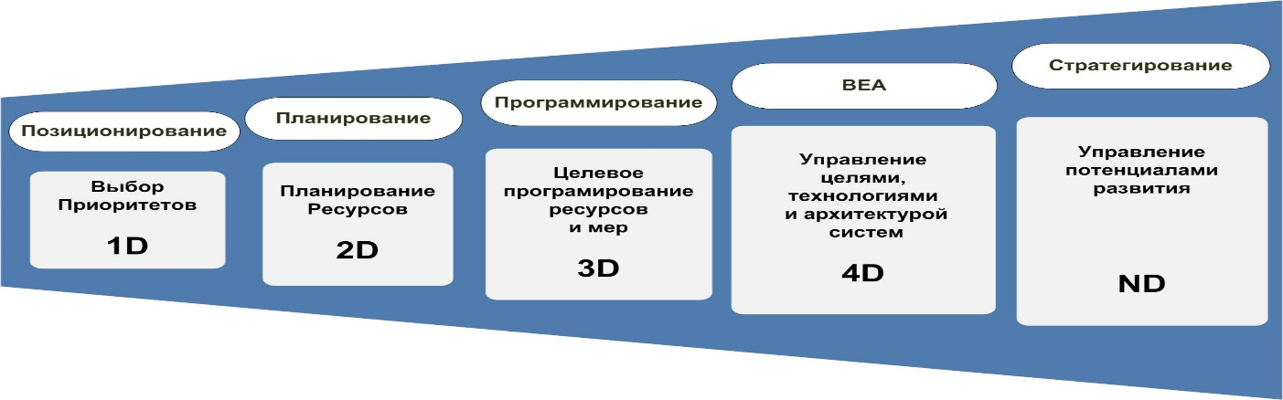
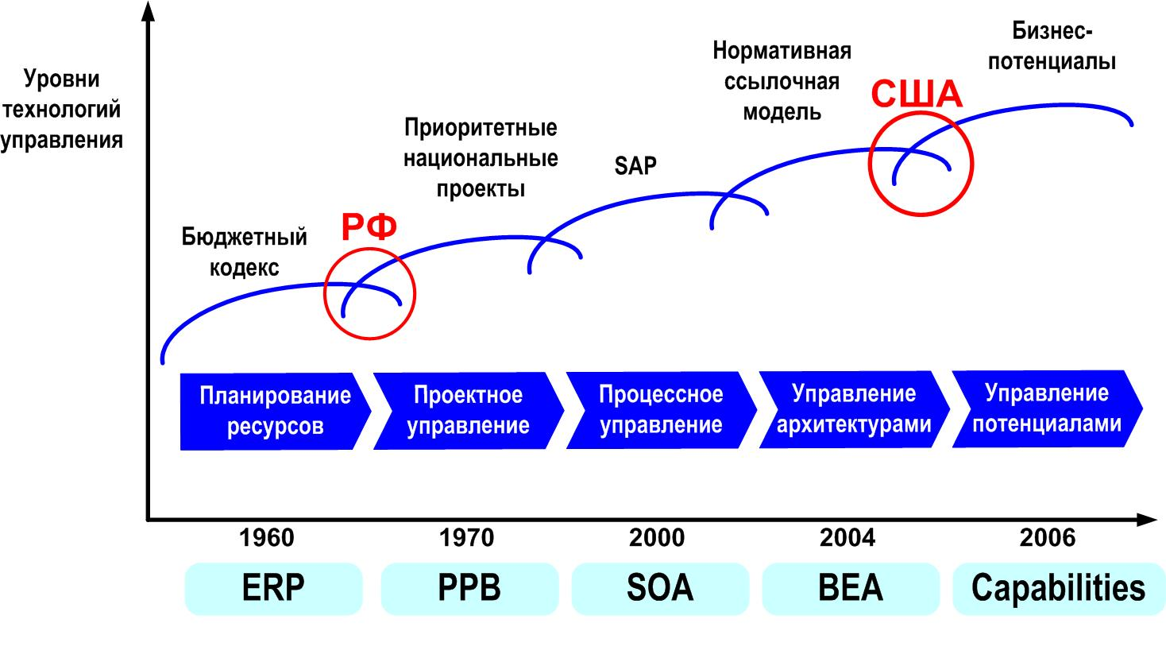
Уровень сложности управления

Slide 4






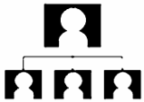








Стандарт управления проектами PMI
Область знаний
УПРАВЛЕНИЕ ИНТЕГРАЦИЕЙ
УПРАВЛЕНИЕ СОДЕРЖАНИЕМ
УПРАВЛЕНИЕ СРОКАМИ
УПРАВЛЕНИЕ СТОИМОСТЬЮ
УПРАВЛЕНИЕ КАЧЕСТВОМ
УПРАВЛЕНИЕ ЧЕЛОВЕЧ. РЕСУРС.
УПРАВЛЕНИЕ КОММУНИКАЦИЕЙ
УПРАВЛЕНИЕ РИСКАМИ
УПРАВЛЕНИЕ ПОСТАВКАМИ
Группа процессов
ИНИЦИИРОВАНИЕ
Разработка устава проекта
Разработка предварительного описания содержания проекта
ПЛАНИРОВАНИЕ
Разработка плана управления проектом
Планирование содержания
Определение содержания
Разработка СДР
Определение состава операций
Определение взаимодействий
Определение состава ресурсов
Оценка длит. операций
Разработка распис.
Стоимостная оценка
Разработка бюджета расходов
Планирование качества
Планирование человеческих ресурсов
Планирование коммуникаций
План упр. рисками
Идентификация рисков
Качественный анализ рисков
Количественный анализ рисков
План реагирования на риски
Планирование покупок и приобретений
Планирование контрактов
ИСПОЛНЕНИЕ
Руководство и управление исполнением проекта
Процесс обеспечения качества
Набор команды проекта
Распространение информации
Запрос информации у поставщиков
Отбор поставщиков
МОНИТОРИНГ УПРАВЛЕНИЯ
Мониторинг и управление работами проекта
Общее управление изменениями
Подтверждение содержания
Управление содержанием
Управление расписанием
Управление затратами
Процесс контроля качества
Управление командой проекта
Отчетность по исполнению
Управление участниками проекта
Мониторинг и управление рисками
Управление контрактами
ЗАВЕРШЕНИЕ
Закрытие проекта
Закрытие контрактов

Slide 5
3
Руководство проектом как особый вид управления

Slide 6

Что такое проект?
Любая бизнес деятельность состоит из:
текущих операций
проектов
сочетания операций и проектов
И проекты, и операции
осуществляются людьми
стеснены ограниченными ресурсами
планируются, организуются, координируются и контролируются (4 функции менеджмента)

Slide 7


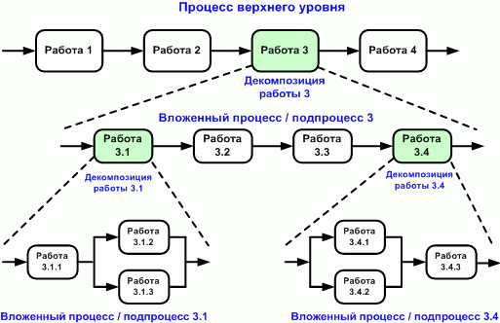
Что такое проект и проектный менеджмент?
Объекты.
Главный вопрос = ЧТО?
Субъекты. Главный вопрос = КТО?
Процессы.
Главный вопрос = КАК?

Slide 8

Определение проекта
Проект – это временное действие, предназначенное для создания уникальных продуктов, услуг или результатов.
Руководство к
Своду знаний по управлению проектами
ANSI/PMI 99-01-2004

Slide 9

Определение проекта
Проект – комплекс действий (работ, услуг, приобретений, управленческих операций и решений), направленных на достижение сформулированной цели.
«Методические рекомендации по оценке эффективности инвестиционных проектов», М., Экономика, 2000г.

Slide 10
$
Непроизводи-
тельные
Затраты
(Cost Waste)
ЭКОНОМИЯ!
Стоимость
Управления
Проектом
(Cost РМ)
Непроизводи-
тельные
Затраты
(Cost Waste)
Технологическая
стоимость
(Cost Tech)
Технологическая
стоимость
(Cost Tech)
Без управления проектом
При управлении проектом

Slide 11
Cost Waste
Cost PM
Real Project Cost =
Cost Tech + Cost PM + Cost Waste
Cost Tech
Оптимальное управление
Тотальное управление
Без управления

Slide 12
Стоимость и ценность управления проектами
до 20%
2-10%
Эффект
Затраты
Стоимость затрат на проектное управление 2-10%
Стоимость команды
(РП, планировщик, администратор,
технические эксперты)
Стоимость системы управления проектами
Сокращение сроков вследствие эффективного планирования
Эффективное управление ресурсами (людских и материальных)
Ранняя идентификация рисков
и управление ими
Планирование бюджетов
Управление поставщиками
Стоимость затрат на проектное управление 2-10%
Стоимость команды
(РП, планировщик, администратор,
технические эксперты)
Стоимость системы управления проектами
Прирост стоимости бизнеса до 20%
Источник: IBM Institute for Business Value

Slide 13
Проекты и программы
Высокая степень определенности,
т.к. деятельность повторяется
в неизменном виде
Операции
(процесс)
Текущие задания
Новизна
Неопределенность
Риски
Проект
Программа

Slide 14

Квадрат прояснения задачи (1/9)
Прежде, чем браться за новый проект,
ответь себе на 4 вопроса:
Зачем? | Для кого?
Что? | В каком виде?

Slide 15

Квадрат прояснения задачи (2/9)
Зачем?
Что побудило Заказчика обратиться к вам, как менеджеру?
Проблема или возможность?
Менеджер проекта должен различать:
Потребности Заказчика
Требования Заказчика к продукту проекта
Критерии приёмки Заказчиком продукта проекта

Slide 16

Квадрат прояснения задачи (3/9)
Для кого?
Клиент – любое юридическое или физическое лицо, которое будет пользоваться продуктом проекта.
Менеджер проекта обязан лавировать между интересами:
Спонсора
Заказчика
Дистрибьютора
Конечных пользователей
Инвестора

Slide 17

Квадрат прояснения задачи (4/9)
Что?
Менеджер проекта обязан определить объём работ.
Для этого необходимо сформулировать, что будет являться продуктом проекта:
Объект или результат
1а. Документ
2. Объект или результат
2а. Документ
и т.д.

Slide 18
Квадрат прояснения задачи (5/9)
Что?
Менеджер проекта должен сформулировать, что НЕ будет являться продуктом проекта:
Объект или результат
Объект или результат
Объект или результат
и т.д.

Slide 19
Квадрат прояснения задачи (6/9)
Что?
При определении объёма работ спроси себя:
Какие ресурсы необходимы для выполнения проекта и имеются ли они в наличии?
Каков примерный бюджет проекта, и покрывает ли он необходимые ресурсы?
Определена ли дата завершения проекта и насколько она реалистична?

Slide 20

Квадрат прояснения задачи (7/9)
Что?
Менеджер проекта должен помнить о явлении Scope Creep (спонтанном разрастании объёма работ)

Slide 21
Квадрат прояснения задачи (8/9)
Что?
Основные причины спонтанного разрастания объёма работ следующие:
недостаток ясности в первоначальном описании целей проекта и объёма работ;
желание внести в проект «малые» изменения без формальных процедур рассмотрения и одобрения;
разрешение вносить изменения сотрудникам, чья работа не связана с этими изменениями;
невозможность сказать заказчику «нет»;
уверенность в том, что вы, как работник, можете всё.

Slide 22

Квадрат прояснения задачи (9/9)
В каком виде?
Сформулируй технические и прочие критерии качества, которые предъявляются к продукту проекта (например, соответствие требованиям ISO), внешние и внутренние KPI.
Также необходимо определить риски и ограничения, с которыми команда проекта может столкнуться во время работы над проектом.
Квадрат прояснения задачи – основа для составления Паспорта или Устава проекта

Slide 23
Устав (Паспорт) проекта
Документ, выпущенный инициатором или спонсором проекта, который формально узаконивает существование проекта и предоставляет менеджеру проекта полномочия использовать ресурсы организации в операциях проекта.
PMBoK

Slide 24
Структура устава (паспорта) проекта
Задачи, которые решает проект
Анализ альтернатив
Предложения для решения бизнес-причины
Соответствие предложенного решения стратегическим целям компании
Основные результаты и критерии успеха
Основные риски и ограничения
Связь с другими проектами
Проект НЕ включает...
Основные этапы. Длительность
Бюджет проекта
Показатели экономической эффективности

Slide 25

Критерии успеха проекта
Окончание работ в заданные СРОКИ
Выполнение проекта в рамках БЮДЖЕТА
Выполнение полного объёма работ и соответствие продукту проекта заданным критериям КАЧЕСТВА
Добавленная ЦЕННОСТЬ для бизнеса
Удовлетворение ОЖИДАНИЙ КЛИЕНТОВ

Slide 26
Управление проектом: 9 областей знаний
Что?
Когда?
Почём?
Какое?
Основные области
Управление
содержанием
Управление
сроками
Управление
стоимостью
Управление
качеством
Потребности
и ожидания
заинтересованных
сторон
Успех
проекта
Интеграция (активы организационного процесса)
Инструменты и методы
Управление
персоналом
Управление
коммуникацией
Управление
рисками
Управление
поставками
Как?
Вспомогательные области

Slide 27
Контрольные события
Контрольное событие расписания – значительное событие в расписании проекта, такое, как событие, ограничивающее работы в будущем или отмечающее достижение основного результата поставки.
Имеет нулевую длительность.
PMBoK

Slide 28
Фазы и план по вехам
Фаза 1
Фазовые выходы
Задачи
Фаза 3
Фаза 2
Этапные входы
Время

Slide 29
Конечный и промежуточные результаты (1/2)
$
Понесённые затраты
100%
Рассогласование
Теоретическая S-кривая
Объём выполненных работ
deadline
t

Slide 30
Конечный и промежуточные результаты (2/2)
$
Рассогласование
100%
Теоретическая S-кривая
deadline
t

Slide 31

Жизненный цикл проекта
Жизненный цикл проекта (Project Life Cycle) – набор обычно последовательных фаз проекта, количество и состав которых определяется потребностями управления проектом в организации или в организациях, участвующих в проекте.
PMBoK
Светлана Крылова «Жизненный цикл»

Slide 32
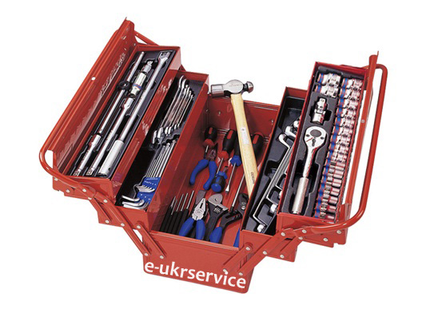


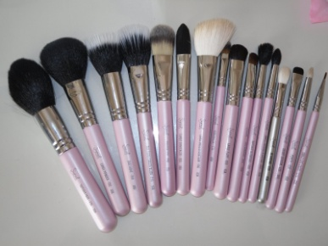
Модель жизненного цикла
Вместо создания каждого проекта «с нуля», менеджер проекта может воспользоваться обобщенной, проверенной на практике методикой, адаптировав ее для конкретного проекта.
Как правило, всегда есть возможность выбора среди нескольких «начальных» жизненных циклов.
Выбор оптимальной модели жизненного цикла зависит от специфики, масштаба и сложности проекта и условий, в которых система создается и функционирует.

Slide 33

Модель жизненного цикла
Модель дает ответы на многие вопросы:
какие артефакты являются входными данными у каких видов деятельности?
какие артефакты появляются в качестве результатов?
какие роли вовлечены в различные активности?
как различные активности соотносятся друг с другом по времени?
каковы критерии качества полученных результатов?
как оценить степень соответствия артефактов общим задачам проекта?
когда можно переходить от одной деятельности к другой?
…

Slide 34

Сравнение жизненных циклов
Каскад
Сбор требований
Дизайн
Разработка
Интеграция
Тестирование
Внедрение
Agile
Инициация
проекта
Итерация 1
Итерация 2
Итерация 3
Закрытие
проекта

Slide 35

Задачи и ключевые решения стадий жизненного цикла
Заявка
Инициирование
Планирование
Реализация
Закрытие
Пост-проект
Проектная инициатива
Определение ключевых параметров проекта, ограничений, допущений
и принятие решения о запуске проекта
Паспорт проекта
Приемка результатов
Планирование проекта (содержание работ и результатов, сроки, стоимость, ответственность, коммуникации, риски, заинтересованные стороны)
Итоговый отчет
Выполнение работ проекта, достижение результатов
Анализ запланированных и фактических результатов, анализ отклонений
Отчет по мониторингу показателей
Акты приемки
Принятие решения о переходе на следующую стадию
Мониторинг
Мониторинга эффектов проекта
Отчет о статусе проекта
Запрос на изменение
Реестры: рисков, запросов на изменения, заинтересованных сторон

Slide 36
Проектные роли
Проектная роль определяет обязанности и уровень полномочий сотрудника (или группы) в конкретном проекте.
Документ: ролевая инструкция
Должность определяет основные обязанности сотрудника, обусловленные повседневной деятельностью.
Документ: должностная инструкция, трудовое соглашение, положение о подразделении.

Slide 37
Спонсор проекта
Ключевые обязанности и полномочия:
Решение проблем проекта на высшем уровне, обеспечение проекта ресурсами
Утверждение целей и изменений в плане проекта
Назначение руководителя проекта и определение его положения в оргструктуре
Решение вопросов взаимодействия проекта с другими проектами
Санкционирование расходования резерва управления
Сфера ответственности:
Достижение бизнес-целей проекта

Slide 38
Руководитель Проекта
    Работник организации или стороннее физическое лицо или работник сторонней организации, ответственный за выполнение работ и мероприятий, предусмотренных проектом, с учетом запланированного времени, назначенного бюджета, ресурсов и наделенный для этого Компанией необходимыми полномочиями.
    Руководитель проекта назначается по представлению Куратора проекта либо распорядительным документом Компании, либо решением комитетов и комиссий по управлению проектами.
    Руководитель проекта осуществляет оперативное управление проектом или осуществляет тактическое управление в случае делегирования ему этой функции Куратором проекта.
Политика в области Управления Проектами Нефтяной Компании

Slide 39

Ключевые функции руководителя проекта
Чем занимается руководитель проекта?
Планирование , координирование исполнения и контроль работ
Анализ текущего состояния, прогнозирование хода проекта
Организация взаимодействия и обмена информацией
Управление командой, разрешение конфликтов
Распределение ресурсов и ответственности
Управление изменениями, решение проблем
…

Slide 40
Ключевые компетенции руководителя проекта
ВВЕДЕГНИЕ В УПРАВЛЕНИЕ ПРОЕКТАМИ
Что должен знать и уметь руководитель проекта?
Знания и
навыки по
управлению
проектами
(стандарты, инструменты и методы, опыт)
(установление контакта, понимание,
влияние, умение слушать и др.)
Навыки
межличностных
отношений
Специальные
знания
Знания и навыки
руководителя
проекта
(отраслевые стандарты,
нормативные акты,
технологии)
(лидерство, планирование, решение проблем, публичные выступления и др.)
Знания
и навыки
в области
общего
менеджмента
Понимание
окружения
проекта
(ключевые участники, корпоративная культура, ситуация на рынке и др.)

Slide 41
Функциональный руководитель
Ключевые обязанности и полномочия:
Детальное планирование работ проекта в своём подразделении (совместно с руководителем проекта)
Соблюдение технологий и обеспечение качества результатов проекта
Распределение работ проекта в пределах своего подразделения и контроль их выполнения
Сфера ответственности:
Выполнение работ проекта в рамках плана в пределах ресурсов своего подразделения

Slide 42
Координатор проекта
Ключевые обязанности и полномочия:
Организация информационного обмена, управление информационным обменом
Обеспечение процесса принятия решений
Обеспечение согласования и выполнения решений по проекту
Другие организационные вопросы
Сфера ответственности:
Согласование планов, хода выполнения работ, принимаемых решений между участниками проекта

Slide 43
Куратор проекта
Ключевые обязанности и полномочия:
Организация информационного обмена между руководителем проекта, Спонсором и Топ-менеджментом компании
Быть связующим звеном между руководителем проекта и Спонсором и играть (неформально) роль спонсора проекта
Оказывать помощь в обеспечении проекта ресурсами
Контролировать промежуточную отчётность о ходе выполнения проекта
Сфера ответственности:
Достижение бизнес-целей проекта
Спонсор
Куратор

Slide 44




Ролевая структура в проектах
Оргштаб
Ключевые решения
Заказчик проекта
Требования
Куратор проекта
Проектный офис
Ресурсы
Руководитель проекта
Результаты проекта
Координатор
проекта
Команда проекта
Задачи
Методологическая поддержка
Notes:
Система проектного управления в ОИВ ЛО представлена следующими ключевыми ролями:
Заказчик проекта – формулирует требования к результатам проекта и использует полученные результаты проекта.
Куратор проекта (заместители Председателя Правительства ЛО, председатели комитетов) осуществляет управленческий надзор, обеспечивает проект ресурсами, решает вопросы за пределами компетенции руководителя проекта по его представлению.
Руководители проектов (должностное лицо ОИВ ЛО) в функциональных подразделениях осуществляют операционное управление проектом и несут ответственность за достижение поставленных целей и результатов проекта.
Координатор проекта. Отвечает за соответствие проекта проектной логике и разработанной методологии проектного управления.

Slide 45
Команды проектов
Функциональный
руководитель 1
Функциональный
руководитель 2
Функциональный
руководитель 3
Функциональный
руководитель 4
Руководитель
проекта
Член команды
проекта
Член команды
проекта
Член команды
проекта
Команда проекта - ролевая временная структура
Руководитель проекта и члены команды наделены полномочиями
по принятию решений в рамках проекта
без согласования с функциональным руководителем
Notes:
Появляется команда проекта, работающая на единую цель проекта. Есть понимание с кого за что спросить.
Персональная ответственность руководителя проекта и команды за достижение поставленных целей проекта и срокам, предоставлены полномочия для взаимодействия внутри команды проекта без привлечения вышестоящего руководства по каждому вопросу.
Формируется сбалансированная матричная структура с двойным подчинением и горизонтальными коммуникациями (подчинение «чужих» сотрудников РП в рамках проектов).
Функциональный руководитель – руководство сотрудником в рамках его функциональных обязанностей, согласование и выделение трудовых ресурсов в команду проекта, контроль их загрузки и доступности для работы в проектной команде.

Slide 46
Иерархия ролей в проектном управлении (пример для крупной организации)
Notes:
Организационные структуры проектного управления: Проектный офис, проектный комитет
Примерный состав функциональных ролей
Возможные роли
Для проектной организации уровня зрелости начиная с 2-3 уровня зрелости
Здесь изображен стратегический ПрОф.
Проектный комитет – коллегиальный совещательный орган, ПрОф – орг. Подразделение на постоянной основе

Slide 47
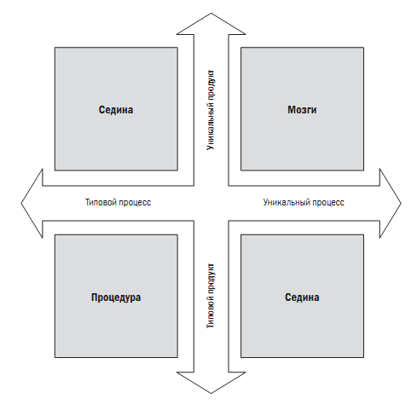
Пример: Классификация проектов по уникальности
СМЕШАННЫЕ ПРОЕКТЫ – деление на типовые (администрируются) и уникальные подпроекты (управляются)
ИННОВАЦИОННЫЕ ПРОЕКТЫ – минимальная унификация (ключевые процедуры, документы), накопление опыта, акцент на команду – мотивация, компетенции
ТИПОВЫЕ ПРОЕКТЫ – максимальная унификация, администрирование, а не управление
КАКОЙ ТИП
ПРОЕКТОВ
ПРИОРИТЕТНЫЙ?

Slide 48
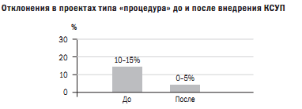
Управление проектами типа «процедура»
В каждой отрасли свои типовые проекты. Особенности и риски таких проектов, типовые проблемы, которые могут возникнуть, хорошо известны руководителям проектов, давно работающим в компании.
Стандартизация и шаблонирование
Разработка и регулярное обновление регламентно-нормативной базы
Администрирование, а не управление проектами
Администратора проекта, как правило, мотивируют исходя не из финансового результата проекта (так как администратор не оказывает на него существенного влияния), а из своевременности выполнения регламентных действий по проекту.

Slide 49
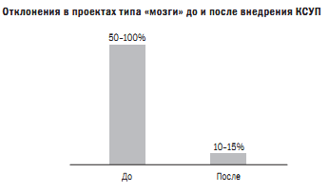
Управление проектами типа «мозги»
Если вы занимаетесь инновационной деятельностью и разрабатываете продукты, которые никто ранее не делал, и неизвестно, возможно ли их создание в принципе, то ваши проекты полностью уникальны.
Проектная методология применяется в первую очередь для снижения рисков проекта до приемлемого уровня.
Нет смысла тратить силы на детальную регламентацию процесса управления проектами. Наибольшего эффекта здесь можно ожидать от команды проекта, ее мотивации и компетенции.

Slide 50

Управление проектами типа «мозги»
Команда проекта должна быть ориентирована на результат. Поэтому размер вознаграждения должен зависеть от сроков реализации и экономического результата. Большая часть вознаграждения должна выплачиваться по завершении проекта.
В компании необходимо отладить процессы обучения руководителей, проводить регулярные тимбилдинги, создавать условия для долгосрочных отношений в командах проектов.
Пытаться накапливать опыт, чтобы перевести проекты в категорию «седина».
Если проект типа «мозги» разовый, то стоит отдать его на аутсорсинг профессиональной команде, поскольку вырастить в короткие сроки менеджера проекта и профессиональную команду вы все равно не успеете. Назначение внешнего менеджера проектов позволяет при хорошо составленном контракте снизить давление со стороны первых лиц компании.

Slide 51

Управление проектами типа «седина»
Проекты типа «седина» — нечто среднее между «процедурой» и «мозгами». Это проекты, некоторые блоки которых типовые, а некоторые — уникальные.
Большинство компаний стремится перевести такие проекты в категорию «процедура» и регламентировать управление ими. Типовыми блоками управляют администраторы проектов на основе регламентов, а нетиповыми — менеджеры проектов.

Slide 52
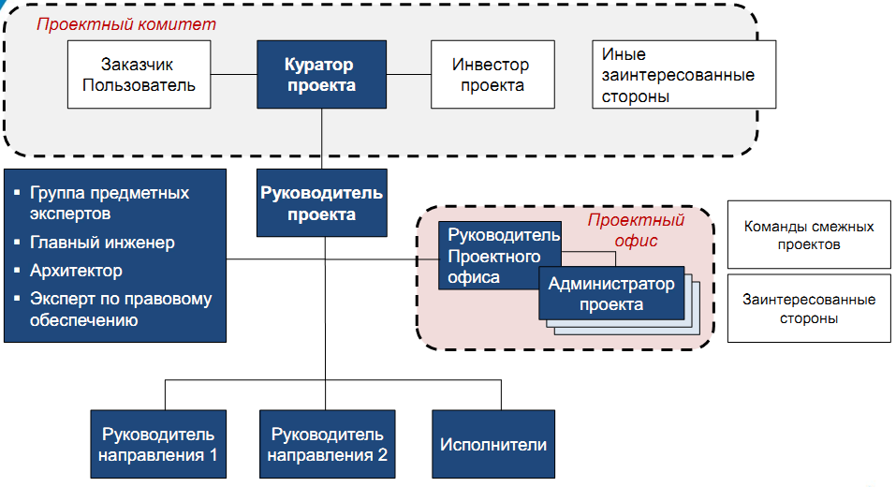
Ролевая модель управления проектом

Slide 53




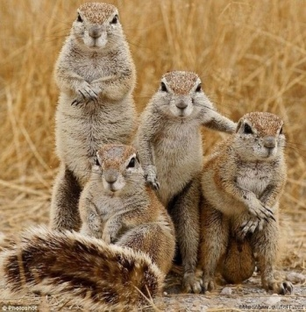




Области знаний проектного управления
Функциональная структура управления проектами
(согласно PMI PMBOK® )
  Управление интеграцией
  Управление заинтересованными сторонами
  Управление содержанием
  Управление сроками
  Управление стоимостью
  Управление качеством
  Управление персоналом
  Управление коммуникациями
  Управление рисками
  Управление закупками

Slide 54
Графическое представление процесса
Возможно использование любой нотации (IDEF, BPMN, EPC, др.)
На диаграмме должны быть отражены:
  Точки начала и конца процесса
  Участники процесса
  Шаги процесса
  Точки принятия решений
  Документы, формируемые в ходе процесса
  Ссылки на связанные процессы или подпроцессы
Диаграмма должна быть читаемой!

Slide 55
Пример описания процесса инициации
ПРАКТИЧЕСКИЙ ПРИМЕР МЕТОДОЛОГИИ
Notes:
Информационные потоки и потоки управления на разных стадиях проекта

Slide 56

Шаблон – стандартная структура для всех документов одного типа
Легко создавать документ, если есть стандартные разделы
Легко управлять содержанием документа – можно определить, какие разделы обязательны, какие зависят от типа проекта
Легко искать информацию – структура документа знакома
Легко хранить в архиве

Slide 57
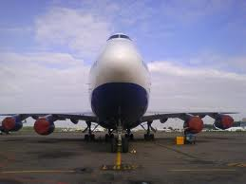
Документы проекта
О возможном объеме документации…
«Вес документации по проекту разработки самолета Боинг-747» ПРЕВЫСИЛ !!! вес самого самолета»
Дж.Фокс "Программное обеспечение и его разработка".

Slide 58
Шаблоны документов для разного типа проектов
Малый проект
Средний проект
Большой проект
Устав проекта
Устав проекта
Концепция проекта
Описание содержания
Описание содержания
Устав проекта
План управления
Описание содержания
План управления
Отчет о статусе
План управления
Запрос на изменение
Финальный отчет
Отчет о статусе
Ресурсное распоряжение
Протокол совещания
Отчет о статусе
Финальный отчет
Запрос на изменение
Журнал изменений
Финальный отчет

Slide 59





Модели оценки зрелости проектного управления
SEI
CMMI ориентирована на область проектирования
и разработки программных систем.
Project FRAMEWORK – для каждого уровня зрелости устанавливает цели и показывает пути, которыми они могут достигнуты. Основана на PMI PMBOK.
Berkeley PM Maturity Model – оценивает 8 областей знаний, делает акцент на рекомендациях для перехода с уровня на уровень.
Project Management Maturity Model Гарольда Керцнера - описывает 5 уровней, содержит тесты, акцент на стратегическом управлении проектами для достижения устойчивых конкурентных преимуществ бизнеса.
PMMM позволяет измерять уровень зрелости и показывает перспективу для перехода на более высокие уровни. Основана на PMI PMBOK.
OPM3 основана на сравнении с практиками наиболее зрелых компаний (нет в явном виде установленных уровней зрелости).
Notes:
ИДЕЯ: измерить достигнутый уровень зрелости и составить рекомендации.
Capability MM - Прародитель моделей оценки зрелости (1991 год).
SEI Институт системного программирования при университете Карнеги-Меллон Цель - было создание методики, позволяющей крупным правительственным организациям США выбирать наилучших поставщиков ПО.
Главным понятие СММ является зрелость организации.
Незрелая – та, где процесс разработки ПО зависит от конкретных исполнителей и менеджеров, и решения импровизируются "на ходу".
Зрелая - та, где имеются процедуры создания ПрОф и УП.
Процедуры уточняются и совершенствуются в «пилотных» проектах или с помощью анализа стоимость/прибыль.
Оценки времени и стоимости основываются на накопленном опыте и точны. Существуют стандарты на процессы разработки, тестирования и внедрения ПО, правила оформления конечного кода, компонент, интерфейсов и т.д.
Размножение модели - специализированные модели для разработки ИС, для процесса выбора поставщиков. Существуют Software CMM, Systems Engineering CMM, System Security Engineering CMM, People CMM и т.д. На их основе интегрированная модель CMMI (CMM Integration).
ESI International, 1999 (основан на PMBOK). Разработан как руководство для организаций, которые хотят повысить уровень ПУ.
Berkeley PM Process Maturity Model Фокус на управлении проектами в стратегическом аспекте Содержит опросник (162 вопроса).
Создатели OPM3 выделили лучшие подходы. Определение текущей зрелости и области улучшения. Опросник для самостоятельной оценки (151 вопрос).

Slide 60
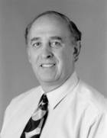
Модель зрелости Керцнера
“Постоянное улучшение”
Улучшение процессов
Управление процессами
“Перенятие опыта”
Определение процессов
“Единая методология”
“Общие процессы”
Базовые знания
“Общий язык”
Notes:
Уровни могут перекрываться 1-2 и 3-4-5, между 2 и 3 перекрытия не может быть, т.к единая методология либо внедрена либо нет.
Каждому уровню приписываются риски с точки зрения необходимости изменения корпоративной культуры.
Самый рискованный – переход на 3 уровень (внедрение единой методологии). 1 и 2 – средний риск, а 4 и 5 низкий.
Для каждого уровня обсуждаются
характеристики уровня
трудности при переходе на следующий,
что нужно предпринять для перехода на следующий.
критерии достижения успеха (следующего уровня)

Slide 61
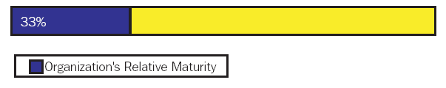
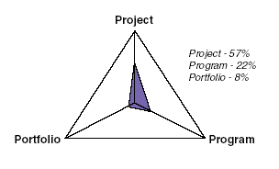
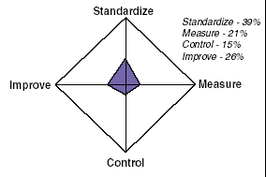
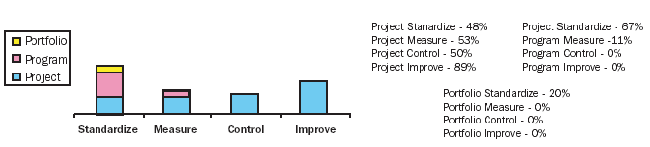
Результаты оценки зрелости организации (пример)
Ι
ΙΙ
ΙΙΙ
ΙV

Slide 62
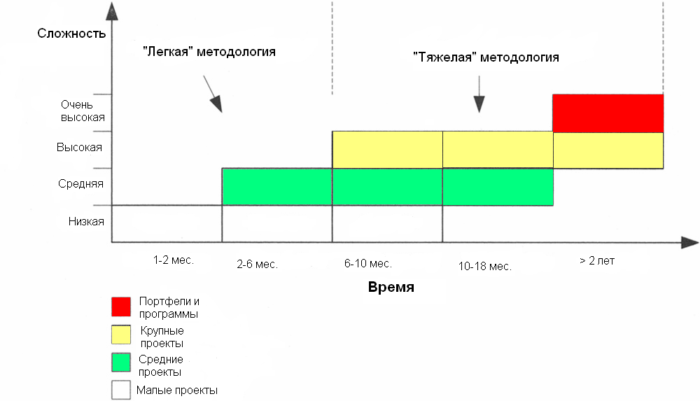
Выбор типа методологии
Длительность проекта
Notes:
Оценим, насколько детально целесообразно описывать элементы Методологии.
Для этого оценим, какие проекты преобладают в организации.
Для оценки возьмем два параметра:
типовая длительность проекта (ось Х на схеме)
комплексный показатель сложности проекта, в оценку данного показателя входят:
технологическая новизна проектных решений,
размер проектной команды,
критичность проекта для руководства,
степень жесткости ограничений по срокам, бюджету, человеческим ресурсам

Slide 63
10 факторов успеха
Добивайтесь понимания
Держите всех в курсе дел
Добивайтесь всеобщей поддержки
Ориентируйтесь на ценности бизнеса
Поддерживайте руководителей проектов
Вникайте в проблемы бизнеса
Проводите «пилотные» испытания
Устанавливайте промежуточные цели
Вовлекайте «правильных людей»
Планируйте

Slide 64
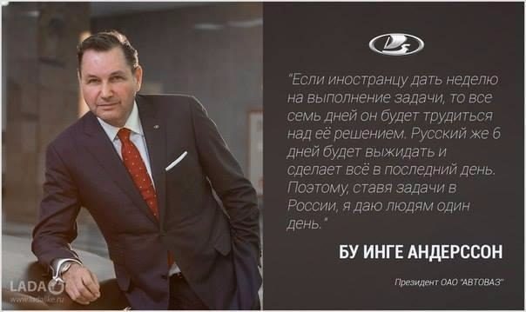
Ментальные особенности
Работа через трудовой подвиг (тушение пожара) вместо работы по плану (предотвращение проблем)

Slide 65
Другие особенности
«Пока гром не грянет, мужик не перекрестится»
«7 раз примерь, один раз отрежь» (когда надо тормознуть дело)
«Своя рубашка ближе к телу»
Отношения, а не правила и принципы
«Нужно уже вчера»
Слабое делегирование
Правила «отдельно», а жизнь «отдельно» (cложность российских законов компенсируется необязательностью их исполнения)
«Это у нас не работает»
Режим постоянного аврала
Управление по поручениям

Slide 66

Да… Но!!!
«Под лежачий камень вода не течет»
«Без труда не выловишь и рыбку из пруда»
«Вода камень точит»
…

Slide 67





Успехов в проектах!
Путешествие в тысячу миль начинается с первого шага.
Лао-цзы
Никакие рассуждения не в состоянии указать человеку путь, которого он не хочет видеть.
Ромен Роллан
Только когда мы приходим к цели, мы решаем, что путь был верен.
Поль Валери
Чтобы дойти до цели, человеку нужно только одно. Идти.
Оноре де Бальзак
Трудности возрастают по мере приближения к цели. Но пусть каждый совершает свой путь подобно звездам спокойно, не торопясь, но беспрерывно стремясь к намеченной цели.
Иоганн Гёте

Slide 68
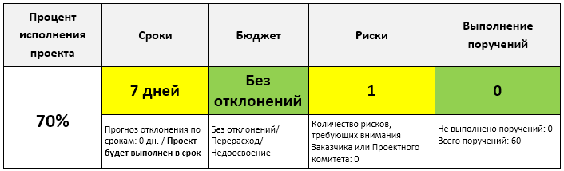
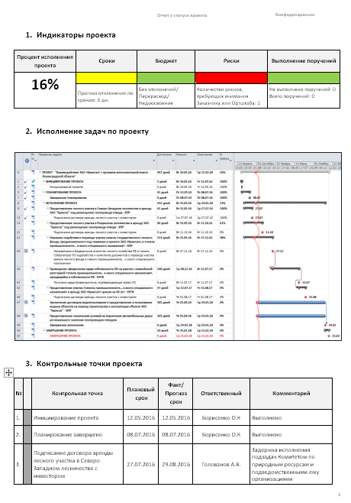
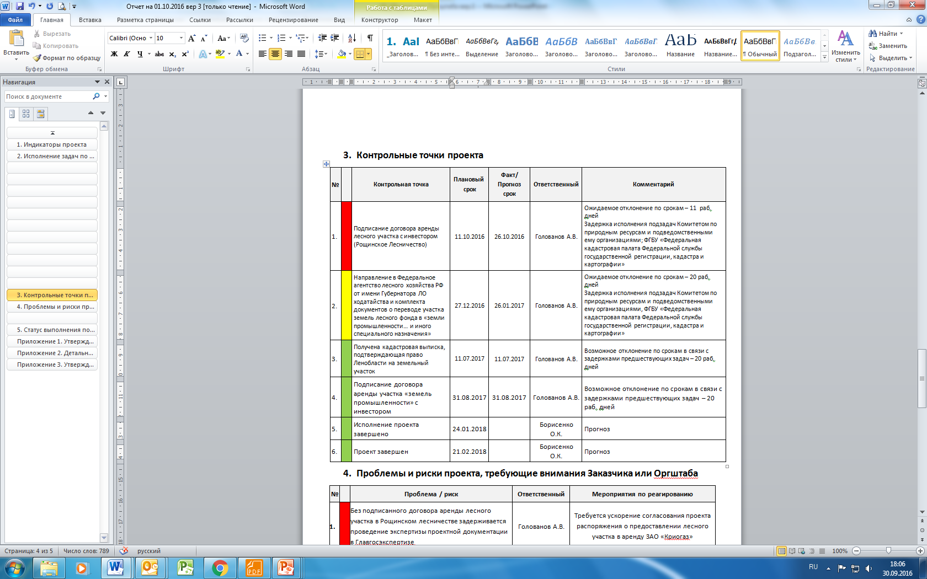
«Проектный» светофор – система отчета по проектам
1. Индикаторы проекта
Общая информация о ходе реализации проекта
по срокам, бюджету, рискам, поручениям
2. Исполнение задач по проекту
Выполнение календарного плана работ и контрольных точек проекта
3. Контрольные точки проекта
Статус по контрольным точкам (факт и прогноз) с указанием причин отклонений и мерам по устранению
Notes:
Возможность узнать заранее про возможные проблемы и отставание по срокам, – промежуточный контроль с регулярной отчётностью.
Основа контроля – план график с контрольными точками, зафиксированными в паспорте проекта.
Типовой ежемесячный отчет по проекту – «проектный светофор» содержит ключевую информацию по проекту.
Сегодня мы покажем на примере 2-х проектов как работает проектный светофор.

Slide 69
Пример: Классификация проектов по уникальности
СМЕШАННЫЕ ПРОЕКТЫ – деление на типовые (администрируются) и уникальные подпроекты (управляются)
ИННОВАЦИОННЫЕ ПРОЕКТЫ – минимальная унификация (ключевые процедуры, документы), накопление опыта, акцент на команду – мотивация, компетенции
ТИПОВЫЕ ПРОЕКТЫ – максимальная унификация, администрирование, а не управление
КАКОЙ ТИП
ПРОЕКТОВ
ПРИОРИТЕТНЫЙ?

Slide 70
Управление проектами типа «процедура»
В каждой отрасли свои типовые проекты. Особенности и риски таких проектов, типовые проблемы, которые могут возникнуть, хорошо известны руководителям проектов, давно работающим в компании.
Стандартизация и шаблонирование
Разработка и регулярное обновление регламентно-нормативной базы
Администрирование, а не управление проектами
Администратора проекта, как правило, мотивируют исходя не из финансового результата проекта (так как администратор не оказывает на него существенного влияния), а из своевременности выполнения регламентных действий по проекту.

Slide 71
Управление проектами типа «мозги»
Если вы занимаетесь инновационной деятельностью и разрабатываете продукты, которые никто ранее не делал, и неизвестно, возможно ли их создание в принципе, то ваши проекты полностью уникальны.
Проектная методология применяется в первую очередь для снижения рисков проекта до приемлемого уровня.
Нет смысла тратить силы на детальную регламентацию процесса управления проектами. Наибольшего эффекта здесь можно ожидать от команды проекта, ее мотивации и компетенции.

Slide 72
Управление проектами типа «мозги»
Команда проекта должна быть ориентирована на результат. Поэтому размер вознаграждения должен зависеть от сроков реализации и экономического результата. Большая часть вознаграждения должна выплачиваться по завершении проекта.
В компании необходимо отладить процессы обучения руководителей, проводить регулярные тимбилдинги, создавать условия для долгосрочных отношений в командах проектов.
Пытаться накапливать опыт, чтобы перевести проекты в категорию «седина».
Если проект типа «мозги» разовый, то стоит отдать его на аутсорсинг профессиональной команде, поскольку вырастить в короткие сроки менеджера проекта и профессиональную команду вы все равно не успеете. Назначение внешнего менеджера проектов позволяет при хорошо составленном контракте снизить давление со стороны первых лиц компании.

Slide 73
Управление проектами типа «седина»
Проекты типа «седина» — нечто среднее между «процедурой» и «мозгами». Это проекты, некоторые блоки которых типовые, а некоторые — уникальные.
Большинство компаний стремится перевести такие проекты в категорию «процедура» и регламентировать управление ими. Типовыми блоками управляют администраторы проектов на основе регламентов, а нетиповыми — менеджеры проектов.

Slide 74
Ключевые функции руководителя проекта
Чем занимается руководитель проекта?
Планирование , координирование исполнения и контроль работ
Анализ текущего состояния, прогнозирование хода проекта
Организация взаимодействия и обмена информацией
Управление командой, разрешение конфликтов
Распределение ресурсов и ответственности
Управление изменениями, решение проблем
…

Slide 75
Области знаний проектного управления
Функциональная структура управления проектами
(согласно PMI PMBOK® )
  Управление интеграцией
  Управление заинтересованными сторонами
  Управление содержанием
  Управление сроками
  Управление стоимостью
  Управление качеством
  Управление персоналом
  Управление коммуникациями
  Управление рисками
  Управление закупками

Slide 76
Ключевые компетенции руководителя проекта
ВВЕДЕГНИЕ В УПРАВЛЕНИЕ ПРОЕКТАМИ
Что должен знать и уметь руководитель проекта?
Знания и
навыки по
управлению
проектами
(стандарты, инструменты и методы, опыт)
(установление контакта, понимание,
влияние, умение слушать и др.)
Навыки
межличностных
отношений
Специальные
знания
Знания и навыки
руководителя
проекта
(отраслевые стандарты,
нормативные акты,
технологии)
(лидерство, планирование, решение проблем, публичные выступления и др.)
Знания
и навыки
в области
общего
менеджмента
Понимание
окружения
проекта
(ключевые участники, корпоративная культура, ситуация на рынке и др.)

Slide 77
Ролевая модель управления проектом

Slide 78
Графическое представление процесса
Возможно использование любой нотации (IDEF, BPMN, EPC, др.)
На диаграмме должны быть отражены:
  Точки начала и конца процесса
  Участники процесса
  Шаги процесса
  Точки принятия решений
  Документы, формируемые в ходе процесса
  Ссылки на связанные процессы или подпроцессы
Диаграмма должна быть читаемой!

Slide 79
Пример описания процесса инициации
ПРАКТИЧЕСКИЙ ПРИМЕР МЕТОДОЛОГИИ
Notes:
Информационные потоки и потоки управления на разных стадиях проекта

Slide 80
Шаблон – стандартная структура для всех документов одного типа
Легко создавать документ, если есть стандартные разделы
Легко управлять содержанием документа – можно определить, какие разделы обязательны, какие зависят от типа проекта
Легко искать информацию – структура документа знакома
Легко хранить в архиве

Slide 81
Документы проекта
О возможном объеме документации…
«Вес документации по проекту разработки самолета Боинг-747» ПРЕВЫСИЛ !!! вес самого самолета»
Дж.Фокс "Программное обеспечение и его разработка".

Slide 82
Шаблоны документов для разного типа проектов
Малый проект
Средний проект
Большой проект
Устав проекта
Устав проекта
Концепция проекта
Описание содержания
Описание содержания
Устав проекта
План управления
Описание содержания
План управления
Отчет о статусе
План управления
Запрос на изменение
Финальный отчет
Отчет о статусе
Ресурсное распоряжение
Протокол совещания
Отчет о статусе
Финальный отчет
Запрос на изменение
Журнал изменений
Финальный отчет

Slide 83
Модели оценки зрелости проектного управления
SEI
CMMI ориентирована на область проектирования
и разработки программных систем.
Project FRAMEWORK – для каждого уровня зрелости устанавливает цели и показывает пути, которыми они могут достигнуты. Основана на PMI PMBOK.
Berkeley PM Maturity Model – оценивает 8 областей знаний, делает акцент на рекомендациях для перехода с уровня на уровень.
Project Management Maturity Model Гарольда Керцнера - описывает 5 уровней, содержит тесты, акцент на стратегическом управлении проектами для достижения устойчивых конкурентных преимуществ бизнеса.
PMMM позволяет измерять уровень зрелости и показывает перспективу для перехода на более высокие уровни. Основана на PMI PMBOK.
OPM3 основана на сравнении с практиками наиболее зрелых компаний (нет в явном виде установленных уровней зрелости).
Notes:
ИДЕЯ: измерить достигнутый уровень зрелости и составить рекомендации.
Capability MM - Прародитель моделей оценки зрелости (1991 год).
SEI Институт системного программирования при университете Карнеги-Меллон Цель - было создание методики, позволяющей крупным правительственным организациям США выбирать наилучших поставщиков ПО.
Главным понятие СММ является зрелость организации.
Незрелая – та, где процесс разработки ПО зависит от конкретных исполнителей и менеджеров, и решения импровизируются "на ходу".
Зрелая - та, где имеются процедуры создания ПрОф и УП.
Процедуры уточняются и совершенствуются в «пилотных» проектах или с помощью анализа стоимость/прибыль.
Оценки времени и стоимости основываются на накопленном опыте и точны. Существуют стандарты на процессы разработки, тестирования и внедрения ПО, правила оформления конечного кода, компонент, интерфейсов и т.д.
Размножение модели - специализированные модели для разработки ИС, для процесса выбора поставщиков. Существуют Software CMM, Systems Engineering CMM, System Security Engineering CMM, People CMM и т.д. На их основе интегрированная модель CMMI (CMM Integration).
ESI International, 1999 (основан на PMBOK). Разработан как руководство для организаций, которые хотят повысить уровень ПУ.
Berkeley PM Process Maturity Model Фокус на управлении проектами в стратегическом аспекте Содержит опросник (162 вопроса).
Создатели OPM3 выделили лучшие подходы. Определение текущей зрелости и области улучшения. Опросник для самостоятельной оценки (151 вопрос).

Slide 84
Модель зрелости Керцнера
“Постоянное улучшение”
Улучшение процессов
Управление процессами
“Перенятие опыта”
Определение процессов
“Единая методология”
“Общие процессы”
Базовые знания
“Общий язык”
Notes:
Уровни могут перекрываться 1-2 и 3-4-5, между 2 и 3 перекрытия не может быть, т.к единая методология либо внедрена либо нет.
Каждому уровню приписываются риски с точки зрения необходимости изменения корпоративной культуры.
Самый рискованный – переход на 3 уровень (внедрение единой методологии). 1 и 2 – средний риск, а 4 и 5 низкий.
Для каждого уровня обсуждаются
характеристики уровня
трудности при переходе на следующий,
что нужно предпринять для перехода на следующий.
критерии достижения успеха (следующего уровня)

Slide 85
Результаты оценки зрелости организации (пример)
Ι
ΙΙ
ΙΙΙ
ΙV

Slide 86
Выбор типа методологии
Длительность проекта
Notes:
Оценим, насколько детально целесообразно описывать элементы Методологии.
Для этого оценим, какие проекты преобладают в организации.
Для оценки возьмем два параметра:
типовая длительность проекта (ось Х на схеме)
комплексный показатель сложности проекта, в оценку данного показателя входят:
технологическая новизна проектных решений,
размер проектной команды,
критичность проекта для руководства,
степень жесткости ограничений по срокам, бюджету, человеческим ресурсам

Slide 87
Иерархия ролей в проектном управлении (пример для крупной организации)
Notes:
Организационные структуры проектного управления: Проектный офис, проектный комитет
Примерный состав функциональных ролей
Возможные роли
Для проектной организации уровня зрелости начиная с 2-3 уровня зрелости
Здесь изображен стратегический ПрОф.
Проектный комитет – коллегиальный совещательный орган, ПрОф – орг. Подразделение на постоянной основе

Slide 88
2
Работа с заинтересованными сторонами Проекта

Slide 89
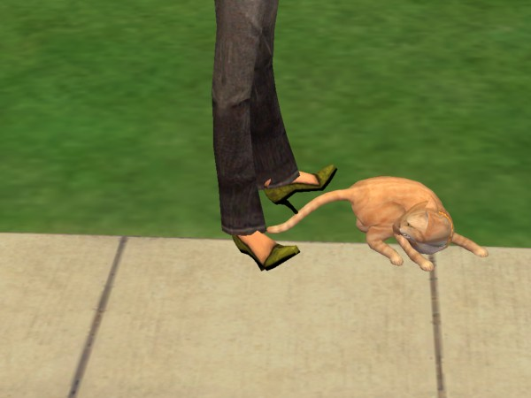
Заинтересованные лица в проекте
Stakeholders, заинтересованные лица (стороны), дольщики проекта - люди (организации) или группы людей, имеющие или считающие, что они имеют, законные требования в отношении некоторых аспектов проекта. Целью заинтересованности может быть обеспечение личного интереса, доли в участии или выдвижение требований к проекту; эта цель может изменяться от удовлетворения неформального интереса в процессе участия в проекте и до выставления законных претензий.
Project Leader
Stakeholder
Д. Клилэнд «Управление заинтересованными лицами проекта»
В кн. «Управление проектами» под ред. Дж. К. Пинто, М., «Питер», 2004

Slide 90
Стейкхолдеры проекта – это лица, группы или организации, которые могут повлиять на некоторое решение, принятое в ходе реализации проекта,
на некоторую деятельность, выполняемую в ходе проекта
или непосредственно на результат проекта.
А также лица, группы и организации, испытывающие или считающие, что они испытывают влияние, порождённое упомянутыми решением, деятельностью или результатом.
Glossary of the PMBOK® Guide, 5th Edition

Slide 91
Основные группы стейкхолдеров
Акционеры и инвесторы
Кредиторы: банки и другие кредитные организации
Партнёры и поставщики
Покупатели и клиенты
Менеджеры и высшее руководство компании
Персонал компании
Профессиональные союзы
Конкуренты
Государственные и налоговые органы
Профессиональные ассоциации
Средства массовой информации
Неправительственные организации
Общественные экологические, религиозные и пр. организации
Местные сообщества

Slide 92

Акционеры
Выдвигаемые требования:
Участие в распределении прибылей, дополнительном выпуске акций, ликвидации активов, голосовании, ревизии бухгалтерских книг компании, конвертации акций, выборах совета директоров, а также в создании особых прав на основе соглашений с корпорацией.

Slide 93

Кредиторы
Выдвигаемые требования:
Участие в получении процентного дохода по ссудам и прибыли от сделанных инвестиций.
Гарантии по заложенным объектам основного капитала; приоритетные права в случае ликвидации.
Право на участие в управлении компанией и на часть её имущества в случае наступления чрезвычайных обстоятельств (например, невыплаты процентов по кредиту).

Slide 94

Наёмные сотрудники
Выдвигаемые требования:
Создание достойных экономических, социальных и психологических условий труда. Защита от деспотических и произвольных требований со стороны некоторых руководителей фирмы. Право на социальные льготы, свобода членства в профсоюзе, участие в переговорах о заключении коллективного договора.

Slide 95
Клиенты
Выдвигаемые требования:
Получение товаров и услуг; технической информации по использованию товаров; предоставление гарантийного срока; предоставление запчастей к проданным товарам в период их эксплуатации; проведение НИОКР, необходимых для совершенствования продукции; облегчение получения потребительского кредита.

Slide 96
Поставщики
Выдвигаемые требования:
Возможность поддержки своего бизнеса;
своевременное выполнение обязательств по торговым кредитам; профессиональные отношения при заключении контрактов, покупке и получении товаров и услуг.

Slide 97
Государство
Выдвигаемые требования:
Налоги (на добавленную стоимость, на прибыль, единый социальный, на имущество и т.п.).
Создание и поддержание условий для справедливой конкуренции.
Требование от бизнесменов и предприятий бизнеса соблюдения антимонопольных законов.

Slide 98
Профсоюзы
Выдвигаемые требования:
Признание в качестве представителя трудящихся в переговорах с работодателями. Сохранение за профсоюзами роли одного из участников деятельности предприятия бизнеса.

Slide 99
Конкуренты
Выдвигаемые требования:
Нормы ведения конкурентной борьбы, установленные обществом и отраслью. Существование в современном мире искусства управления бизнесом.

Slide 100
Местные сообщества
Выдвигаемые требования:
Эффективная и полезная занятость среди членов местного сообщества.
Участие руководителей компании в решении местных проблем, обеспечение полной занятости, справедливых трудовых отношений, покупка в разумных количествах местной продукции; заинтересованность в поддержке местных властей, поддержка культурных и благотворительных проектов.

Slide 101
Общественность
Выдвигаемые требования:
Участие в государственных инициативах по развитию общества в целом. Налаживание творческих контактов между государством и бизнесом с целью углубления взаимопонимания. Принятие на себя части обязательств, выполняемых государством и обществом. Справедливые цены на товары и развитие технологий, способствующих совершенствованию продукции.

Slide 102
Карта заинтересованных сторон
-3 / 2
+3 / 4
+5 / 1
Обществен-
ность
Акционеры и
инвесторы
Члены
проектной
команды
+2 / 1
+4 / 4
Внешние и
внутренние
консультанты
Поставщики
+5 / 2
Лидер
проекта
+4 / 5
0 / 3
Высшее
руководство
Клиенты
+3 / 3
+1 / 1
Менеджмент
среднего
звена
Конечные
пользователи
+4 / 3
-2 / 4
Правитель-
ственные
органы
Менеджер
менеджеров
проекта

Slide 103

Области ответственности руководителя проекта (1/2)
Область опосредованного влияния
ЗС
Область прямого влияния
Область ответственности
ЗС
Руководитель проекта
ЗС

Slide 104
Области ответственности руководителя проекта (2/2)
Госорганы
Топ-менеджмент
Функциональный менеджер
Куратор
Сотрудники
Члены команды
Руководитель проекта
Клиенты
Подрядчики
Спонсор
Конкуренты

Slide 105
Матрица «поддержка / противодействие × сила влияния»
Сила влияния
Опасная зона
5
-5
0
+5
Не пренебрегать!
Поддержка /
противодействие

Slide 106

ISO 26000:2010: «Руководство по социальной ответственности»
Международный Стандарт ISO 26000 представляет руководство по принципам, лежащим в основе социальной ответственности, основным темам и проблемам, касающимся социальной ответственности, и способам интеграции социальной ответственного поведения в стратегии, системы, практики и процессы организации.
Стандарт ISO 26000 предназначен для добровольного применения.
Каждой организации рекомендуется повысить уровень своей социальной ответственности, применяя данный Международный Стандарт ISO 26000, в том числе принимая во внимание ожидания заинтересованных сторон, соблюдая законодательство, а также согласуясь с международными нормами поведения.

Slide 107

Принципы ISO 26000
Подотчетность. Принцип: организации следует быть подотчетной за ее воздействие на общество, экономику и окружающую среду.
Прозрачность. Принцип: организации следует быть прозрачной в ее решениях и деятельности, которые оказывают воздействие на общество и окружающую среду.
Этичное поведение. Принцип: организации следует постоянно вести себя этично.
Уважение интересов заинтересованных сторон. Принцип: организации следует уважать, учитывать и реагировать на интересы ее заинтересованных сторон.
Соблюдение верховенства закона. Принцип: организации следует принять то, что соблюдение верховенства закона обязательно.
Соблюдение международных норм поведения. Принцип: организации следует соблюдать международные нормы поведения, следуя при этом принципу соблюдения верховенства закона.
Соблюдение прав человека. Принцип: организации следует соблюдать права человека и признавать их важность и всеобщность.

Slide 108
Темы ISO 26000
Целостный подход
Участие в жизни сообществ и их развитие
Права человека
Организационное
Проблемы, связанные с потребителями
ОРГАНИЗАЦИЯ
Трудовые практики
Добросовестные деловые практики
Окружающая среда
управление
Взаимозависимость

Slide 109


Понятие интегрированной отчетности
Стратегия организации
Корпоративное управление
Перспективы
Показатели деятельности

Slide 110
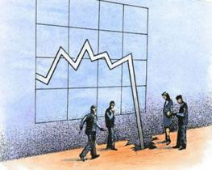
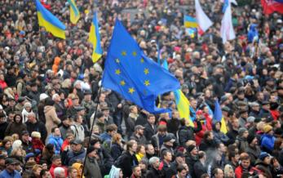
Тенденции, влияющие на развитие интегрированной отчетности
Глобализация
Рост политической активности в ответ на финансовый, управленческий кризисы
Ожидания в области прозрачности компаний и их отчетности
Рост населения и экологические проблемы
Фактический и прогнозируемый дефицит ресурсов

Slide 111
Преимущества и принципы интегрированной отчетности
Стратегическая направленность
Связанность информации
Ориентация на будущее
Реагирование и вовлечение заинтересованных лиц
Краткость, надежность, существенность
Эффективная оценка жизнеспособности бизнес-модели
Эффективное распределение дефицитных ресурсов
Удовлетворение информационных потребностей инвесторов
Эффективная оценка стратегии в долгосрочной перспективе

Slide 112

Опыт работы с компаниями
ГК «Росатом» в процессе оценки качества годовых отчетов компаний корпорации

Slide 113
Критерии оценки отчетов
Качество раскрытия информации о результатах деятельности организации
Соответствие российским и международным требованиям и рекомендациям по корпоративной отчетности
Качество взаимодействия с заинтересованными сторонами
Наличие в отчете перечня основных групп заинтересованных сторон компании (ранговой карты заинтересованных сторон) и отражение их интересов
Описание в отчете документов, регламентирующих взаимодействие с заинтересованными сторонами, или наличие ссылок на них
Описание в отчете основных работ и мероприятий по взаимодействию с заинтересованными сторонами в отчетном периоде
Наличие в отчете таблицы учета запросов и предложений заинтересованных сторон, высказанных в рамках взаимодействия с ними в ходе подготовке отчета; наличие планов и обязательств организации по результатам проведенных диалогов, а также информации о выполнении обязательств перед заинтересованными сторонами, взятых в предыдущем отчетном периоде
Наличие Заключения об общественном заверении
Эффективность публичной отчетности

Slide 114

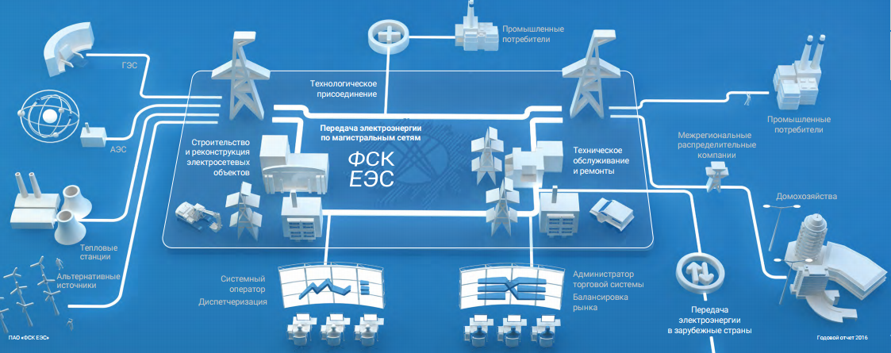
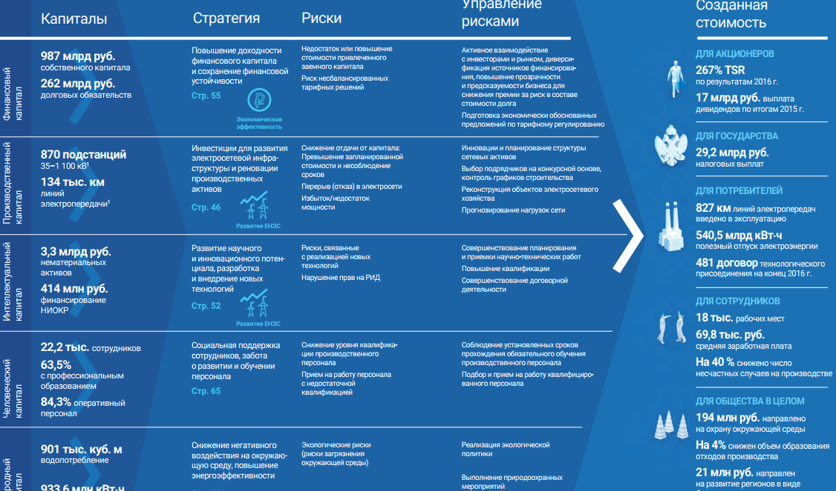

ПАО «ФСК ЕЭС», энергетика, РФ (AR 2016)
Стейкхолдеры введены в бизнес-модель и показана стоимость, созданная для них.
РОССИЙСКАЯ РЕГИОНАЛЬНАЯ СЕТЬ ПО ИНТЕГРИРОВАННОЙ ОТЧЕТНОСТИ

Slide 115
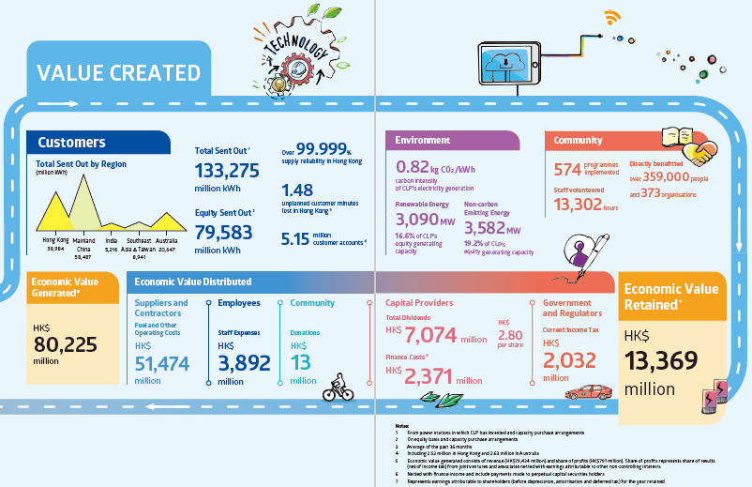
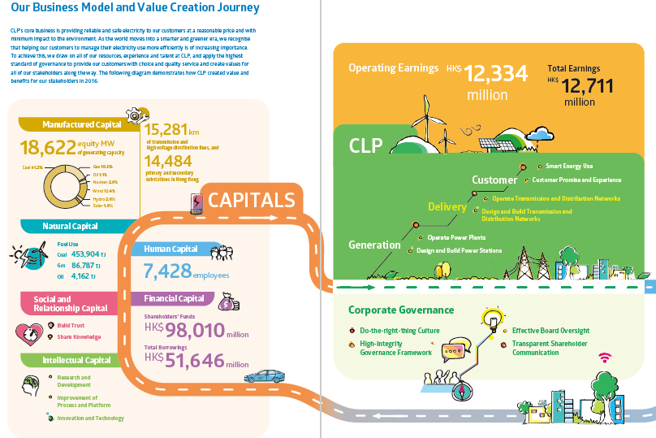
CLP, энергетика, Гонконг (AR 2016)
В результатах выделена стоимость, созданная для различных стейкхолдеров. БМ насыщена количественными показателями. Процесс создания стоимости изображен как маршрут по кругу.
РОССИЙСКАЯ РЕГИОНАЛЬНАЯ СЕТЬ ПО ИНТЕГРИРОВАННОЙ ОТЧЕТНОСТИ

Slide 116
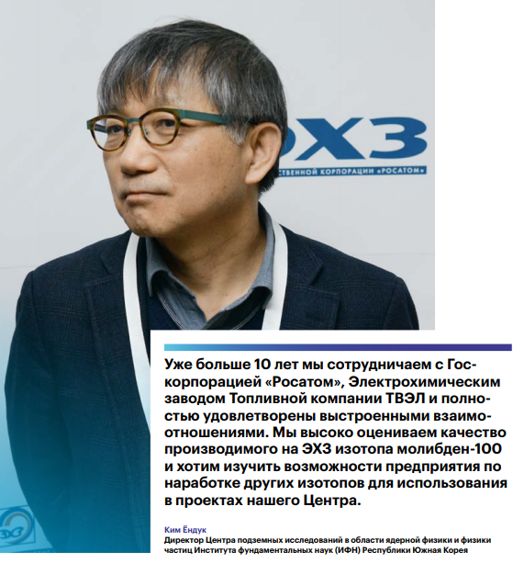
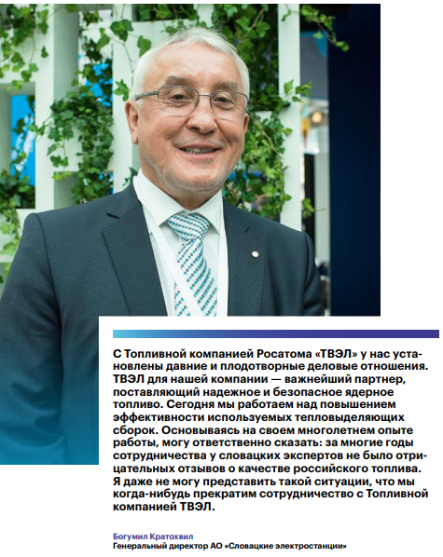
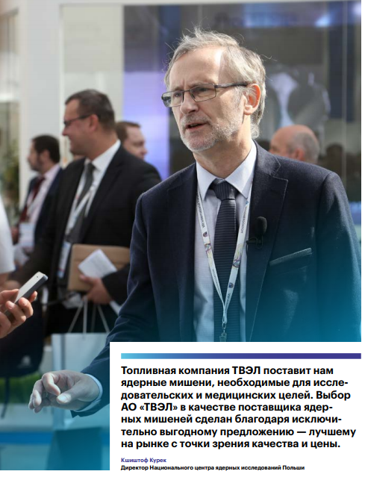
АО «ТВЭЛ», энергетика, РФ (ГО 2016)
В отчете присутствуют цитаты представителей стейкхолдерских групп.
РОССИЙСКАЯ РЕГИОНАЛЬНАЯ СЕТЬ ПО ИНТЕГРИРОВАННОЙ ОТЧЕТНОСТИ

Slide 117
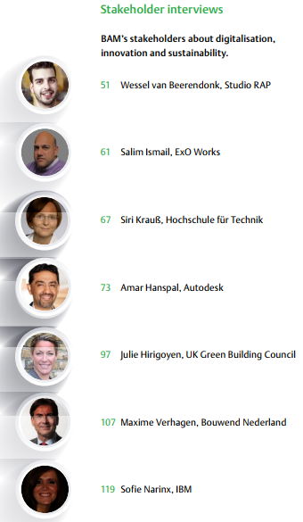

Royal BAM Group, строительство и недвижимость, Нидерланды (AR 2016)
Развернутые интервью по теме инноватики и устойчивого развития.
РОССИЙСКАЯ РЕГИОНАЛЬНАЯ СЕТЬ ПО ИНТЕГРИРОВАННОЙ ОТЧЕТНОСТИ

Slide 118
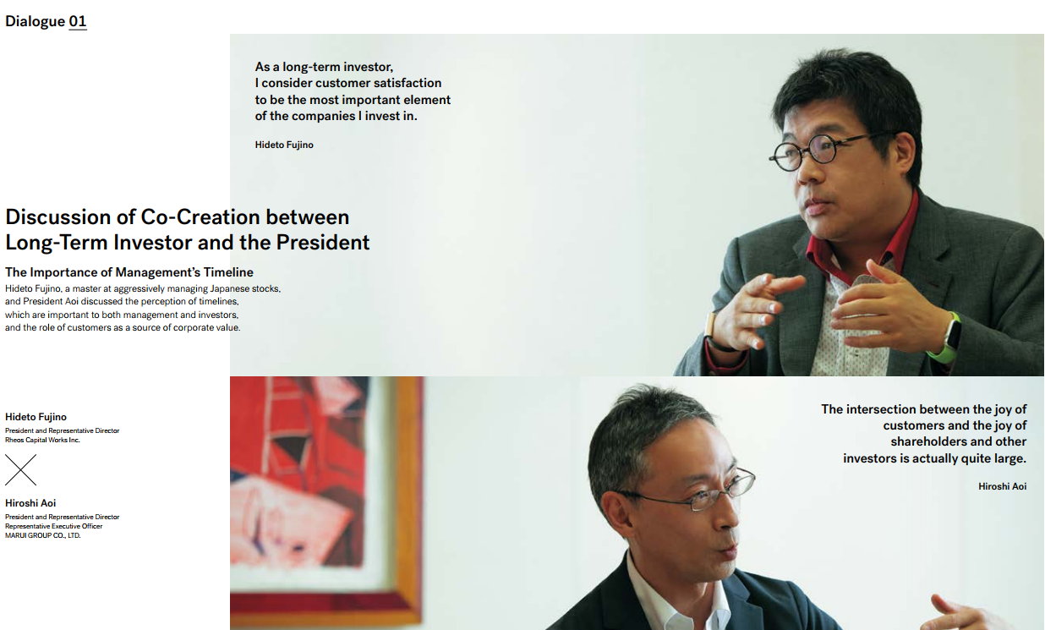

Marui Group, ритейл, Япония (IR 2016)
Развернутые интервью-диалоги
представителей компании со стейкхолдерами
(инвесторами)
РОССИЙСКАЯ РЕГИОНАЛЬНАЯ СЕТЬ ПО ИНТЕГРИРОВАННОЙ ОТЧЕТНОСТИ

Slide 119

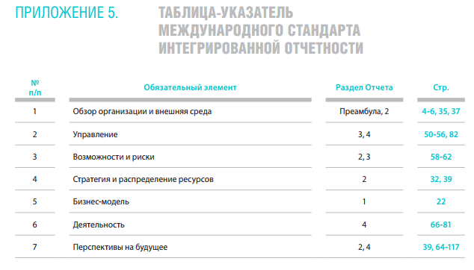
АО «ОКБМ им. И.И. Африкантова», энергетика, РФ (ГО 2016)
РОССИЙСКАЯ РЕГИОНАЛЬНАЯ СЕТЬ ПО ИНТЕГРИРОВАННОЙ ОТЧЕТНОСТИ

Slide 120
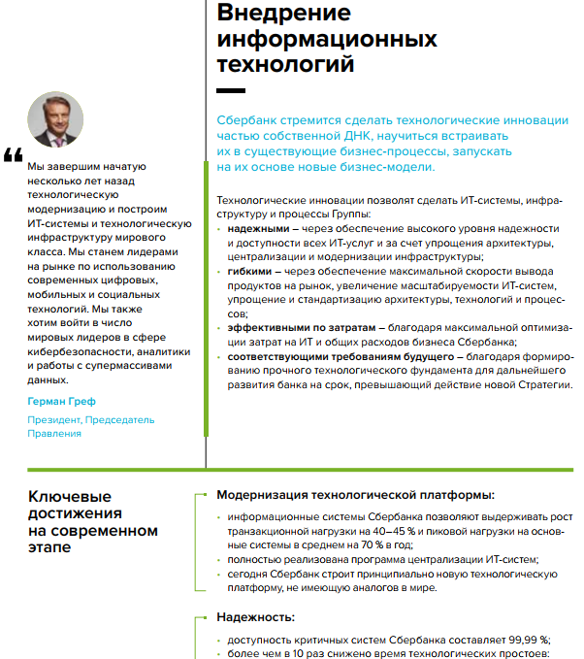
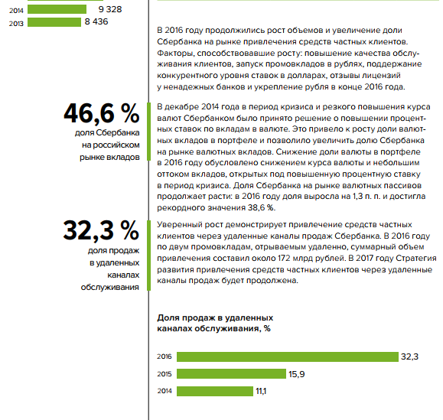
ПАО «Сбербанк», банк, РФ (ГО 2016)
Компания в начале отчета говорит
о цифровизации, информационных технологиях,
как о преимуществах перед конкурентами.
По тексту слева даются ключевые цифры
четко напротив соответствующего абзаца текста –
хороший вариант визуализации.
РОССИЙСКАЯ РЕГИОНАЛЬНАЯ СЕТЬ ПО ИНТЕГРИРОВАННОЙ ОТЧЕТНОСТИ

Slide 121
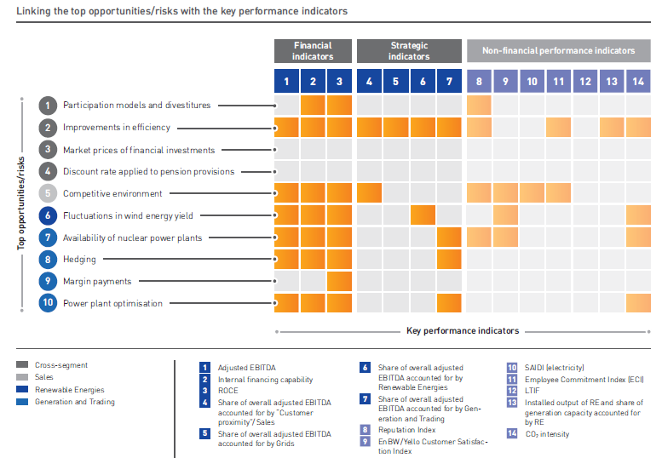
EnBW, энергетика, Германия (IR 2016)
Показаны связи между основными рисками/возможностями и ключевыми показателями деятельности.
РОССИЙСКАЯ РЕГИОНАЛЬНАЯ СЕТЬ ПО ИНТЕГРИРОВАННОЙ ОТЧЕТНОСТИ

Slide 122
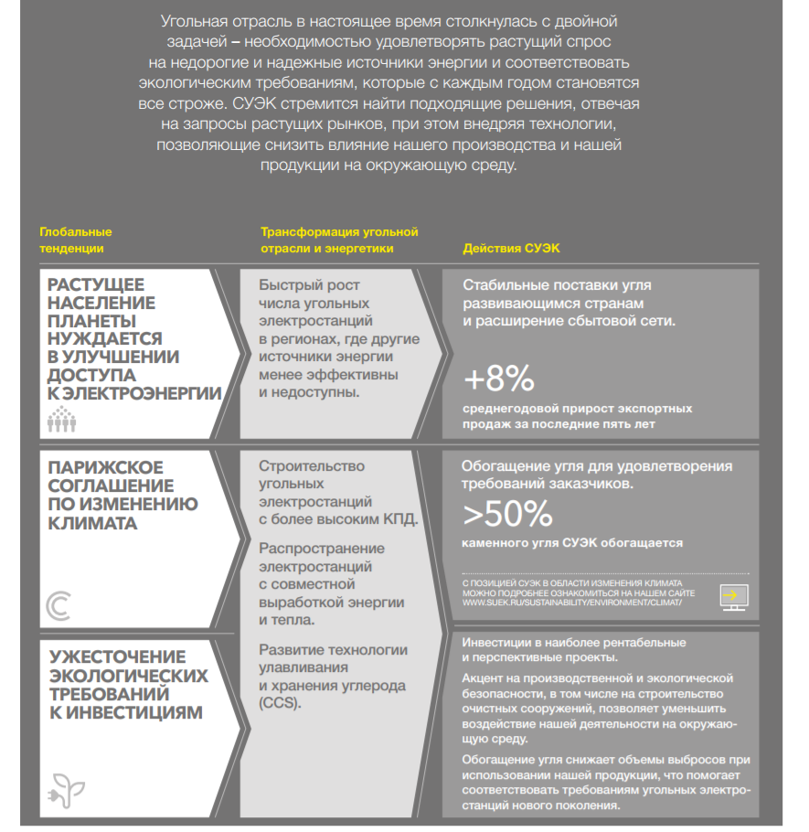
АО «СУЭК», энергетика, РФ (ГО 2016)
Контекст деятельности
Выстроены связи: внешние тенденции – изменения в отрасли – реакция компании (кейс по Устойчивому развитию)
РОССИЙСКАЯ РЕГИОНАЛЬНАЯ СЕТЬ ПО ИНТЕГРИРОВАННОЙ ОТЧЕТНОСТИ

Slide 123
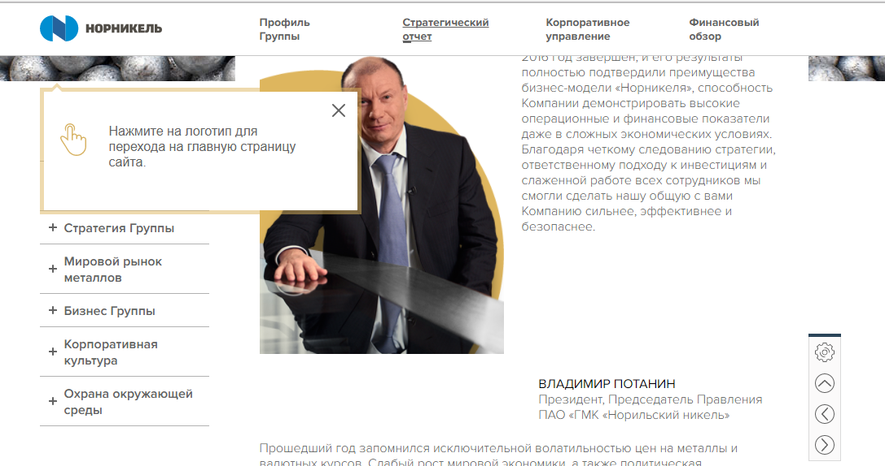
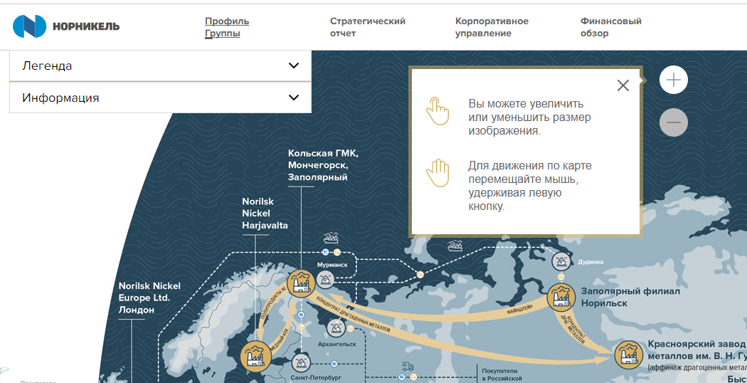
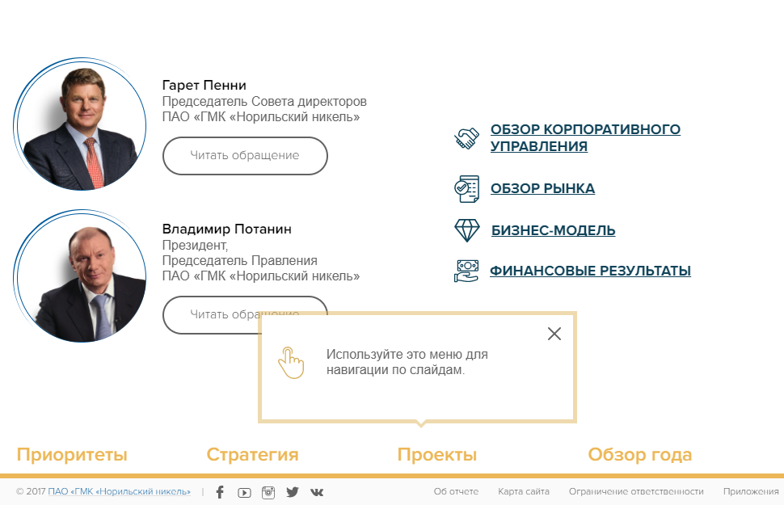
ПАО «ГМК «Норильский никель», горнодобывающая промышленность, металлургия, РФ (ЭГО, 2016)
Удобная навигация с подсказками, управляемая анимация
РОССИЙСКАЯ РЕГИОНАЛЬНАЯ СЕТЬ ПО ИНТЕГРИРОВАННОЙ ОТЧЕТНОСТИ

Slide 124
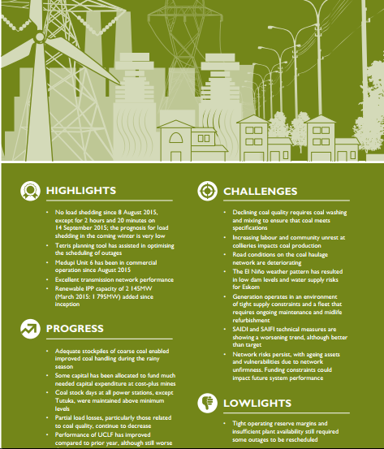
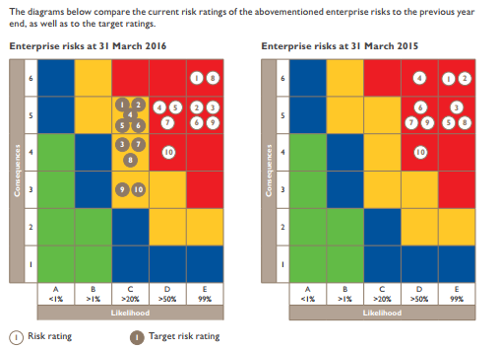
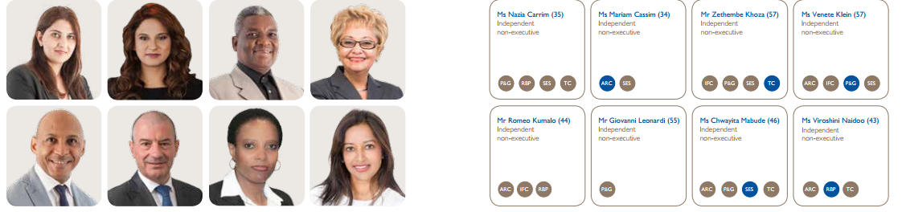
Eskom, энергетика, ЮАР (IR 2016)
(слева) в разделе операционных результатов представлены не только highlights, но и lowlights
(справа) отражены планы по снижению рисков и для сравнения дается карта рисков предыдущего года
(снизу) компактное представление состава СД
РОССИЙСКАЯ РЕГИОНАЛЬНАЯ СЕТЬ ПО ИНТЕГРИРОВАННОЙ ОТЧЕТНОСТИ
Notes:
Про красное – точно планы? это отчет за 2016 год, планы на левой картинке серыми кружками обозначены

Slide 125
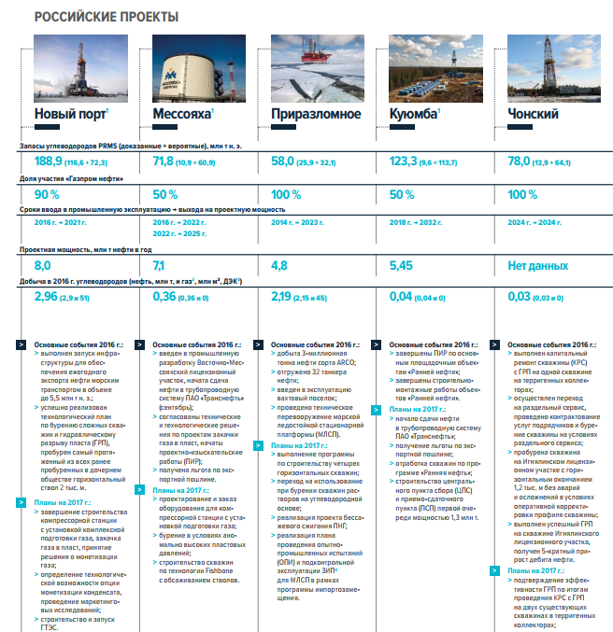
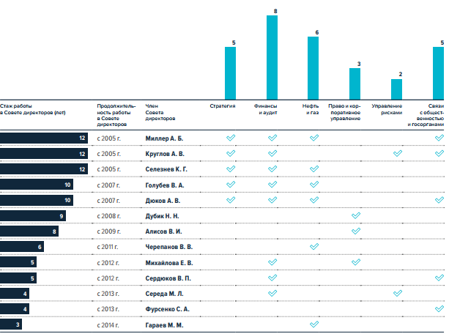
ПАО «Газпром нефть», РФ (ГО, 2016)
На одной схеме отражены:
стаж работы каждого члена СД
его вхождение в комитеты
общее количество членов СД в каждом комитете.
Удачный вариант визуализации работ
по основным проектам
РОССИЙСКАЯ РЕГИОНАЛЬНАЯ СЕТЬ ПО ИНТЕГРИРОВАННОЙ ОТЧЕТНОСТИ

Slide 126
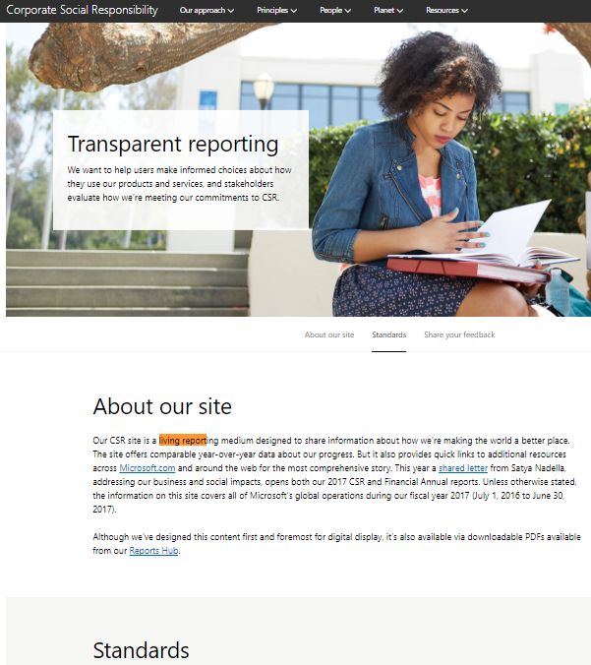
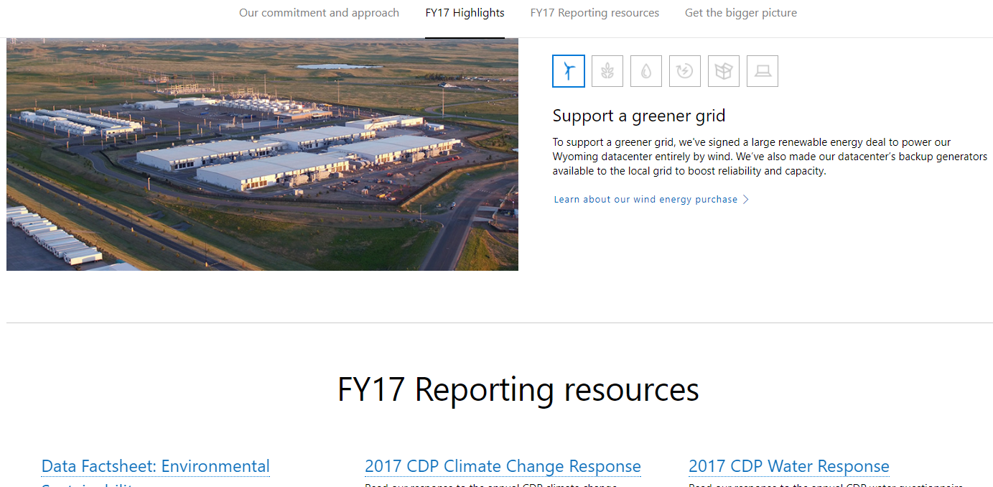
Microsoft, IT, США (CSR, 2016)
Компания стремится к формату RealTime, обновляется информация чаще одного раза в год.
РОССИЙСКАЯ РЕГИОНАЛЬНАЯ СЕТЬ ПО ИНТЕГРИРОВАННОЙ ОТЧЕТНОСТИ

Slide 127
1
Работа с проектной командой

Slide 128
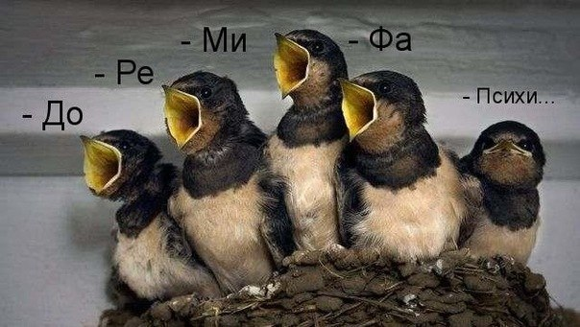

Slide 129
Ключевые характеристики команды
Команда – группа людей, имеющих общие цели, взаимодополняющие навыки и умения, высокий уровень взаимозависимости и разделяющих ответственность за достижение конечных результатов.
Синергетический эффект!
Общий результат, совместные цели
Постоянный относительно стабильный состав в течение определенного времени
Самостоятельность и личная ответственность членов команды за свою работу и внутренние процессы в команде
Взаимозависимость, коллективная ответственность за результат
Открытая конструктивная коммуникация
Развитие членов команды
Открытость внешнему миру

Slide 130
Ключевые характеристики команды (2)
Группа сотрудников
Эпизодическое или регулярное взаимодействие
Общие бизнес-процессы и задачи
Рабочая группа
Сообщество взаимозависимых индивидов
Команда
Синергетическое взаимодействие
Высокая роль личностных отношений
Сообщество индивидов
Плотное взаимодействие
Постоянный обмен информацией
Восприятие делового результата, как смысла и достижения команды

Slide 131





«Кристаллическая решётка команды»
Коммуникативные
связи
Члены
команды
Лидер
проекта
Команда не выстроена – «броуновское движение»
Команда выстроена
Уход лидера и членов команды очень болезнен

Slide 132
Подходы к типологии команд (1)
Кросс-функциональная команда: представители различных подразделений формальной организации для конкретного, одноразового задания, формально назначенный или выбранный из членов команды руководитель
Интактная команда: производственное подразделение или долговременная рабочая группа для выполнения долгосрочных процессов.
Руководителем может быть как член команды, так и не входящий в её состав человек, возможно поочередное руководство, переходящее лидерство

Slide 133



Разновидности команд (2)
Какую команду хочет развить руководитель проекта?
 | Бейсбольная команда У каждого игрока есть своё место
 | Футбольная команда У каждого игрока есть своя функция, но каждый может следовать за мячом и забивать голы
 | Волейбольная команда Характерна взаимозаменяемость игроков, каждый может заменить любого

Slide 134
Подходы к типологии команд (3а)
Интрафункциональные команды: информация и функции разделены между членами команды; структура и состав варьируются от задач
Оперативные команды: временное объединение разнопрофильных специалистов для решения актуальных проблем и выработки рекомендаций
Кроссфункциональные команды: специалисты из различных подразделений для разработки и внедрения усовершенствований в процессах
Предпринимательские команды: наблюдение за процессом производства специфического продукта, поддержка и совершенствовании системы, ориентированной на клиента

Slide 135
Подходы к типологии команд (3б)
Исполнительные команды менеджеров: объединение для выработки стратегических решений и руководства.
Координационные команды менеджеров: объединение в условиях сетевой организации для выработки стратегических решений и координации рабочих команд нижнего уровня.
Самоуправляемые команды: имеют большие права, полномочия и ответственность по вопросам, не связанным с функциями постановки целей и планирования; внешние контакты обеспечиваются менеджерами или другими подразделениями.
Самонаправляемые команды в производстве и сервисе: обеспечивают производственный процесс или сервисные функции.
Самонаправляемые команды в интеллектуальной сфере: команды, связанные с разработкой новых изделий, процессов, технологий.
Виртуальные команды: интеллектуальные команды, контактирующие посредством компьютерных сетей

Slide 136


Типичные командные проблемы
«Пассажиры автобуса»: каждому важно только доехать до своей остановки, и никого не волнуют проблемы водителя

Slide 137

«Мы и он»: осознание подчиненными глубоких различий интересов своих и руководителя

Slide 138

«Один на поле, остальные на трибунах»: руководитель работает за всех, подчиненные наблюдают, изредка хлопают и комментируют

Slide 139

«Каждый несет свой чемодан, но без ручек»:
большая нагрузка
без прав и ресурсов

Slide 140

«Хор солистов»: сильные профессионалы, но не «спеты» между собой, не склонны к совместной работе

Slide 141

«Серпентарий единомышленников»:
работают в общем деле при острой конфликтности между собой

Slide 142

«Уважайте меня, бездельники, полюбите меня, тупицы!»: руководитель унижает своих подчиненных, но требует высокой лояльности к себе, личной преданности

Slide 143

«Грозный отец и напуганные дети»: руководитель настойчиво включает подчиненных в общефирменные решения, расправляясь с каждым за ошибки, неудачи, оплошности

Slide 144


«Много умных, мало взрослых»: специалисты высокого класса во главе с сильным руководителем избегают принятия на себя ответственности шире их прямых обязанностей, уклоняются от инициатив по решениям общефирменного уровня, во всем полагаясь на лидера. Либо он сам считает: «Они молодцы, но здесь мне виднее»

Slide 145

«Негативная селекция»: руководитель намеренно подбирает заместителей, начальников служб с уровнем интеллекта и профессионализма заведомо ниже своего

Slide 146

Взаимосвязь HR со статусом стратегичности

Slide 147


Взаимосвязь аспектов HR с текущим статусом стратегичности

Slide 148

«Уроки птичьей стаи» (1)
1. Каждая впереди летящая птица создает поток для птицы, летящей следом. Построение стаи в виде «V» наполовину снижает усилия при полете в одиночку.
Вывод: тот, кто движется в одном направлении с другими, достигает желаемого легче и быстрее, потому что другие участники команды создают для него восходящий поток.
2. Птица, начинающая лететь сама по себе, сразу чувствует сопротивление воздуха, замедляет полет и возвращается в стаю.
Вывод: разумнее оставаться в «стае» и лететь в одном направлении, быть готовым принять помощь членов «стаи», а также самому помогать другим участникам команды.

Slide 149
«Уроки птичьей стаи» (2)
3. Уставший вожак может возвратиться в стаю и на его место придет другая птица.
Вывод: попеременное лидерство позволяет ни на минуту не замедлять движение к цели, попеременное выполнение сложных задач идет на пользу всей команде.
4. Вместе с раненой или заболевшей птицей стаю покидают еще одна птица, помогает ему защищаться и кормиться.
Вывод: Нужно стоять друг за друга и в хорошие, и в плохие времена.

Slide 150
Рефлексия командного опыта (1)
Имеет ли старший менеджерский состав ясное коллективное представление о будущем Вашей компании и о том, что оно может отличаться от настоящего?
Видят ли старшие менеджеры себя революционерами в области стратегии или они удовлетворены своим положением?
Есть ли у команды менеджеров коллективный план построения конкурентных преимуществ компании — навыков, которые выгодно отличают фирму от конкурентов?
Тратит ли менеджерский состав столько же времени и интеллектуальной энергии на будущие проекты, сколько на настоящие?
Подвергается ли компания вследствие эволюции отрасли намного большему, чем позволяют ресурсы, воздействию?
Все ли работники компании разделяют «устремление в будущее» (видение целей, задач, места компании в будущем: миссии компании, которую она несет людям)?

Slide 151
Рефлексия командного опыта (2)
Достаточно ли сильно это устремление?
Претворил ли старший менеджмент это устремление в четкую постановку корпоративных задач?
Понятно ли сотрудникам компании, как их индивидуальные усилия связаны с устремлениями компании?
Четко ли менеджеры определили корпоративную этику (правила поведения) компании в свете претворения в жизнь ее устремлений?
Понятны ли менеджерам условия, при которых сегодняшний двигатель фирмы может остаться без топлива? Каковы они?
Достаточно ли глубоко все работники компании осознают необходимость и сложность поддержания завоеванного ею успеха в будущем?

Slide 152
Готовность сотрудника под определённую задачу
+
мотивация
_
R2
R4
+
R1
R3
квалификация
_
R = Readiness

Slide 153

Руководитель × Подчинённый
max
max
max
max
Ориентация на отношения
Мотивация («Я хочу»)
Ориентация на задачу
Квалификация («Я могу»)
min
min
min
min

Slide 154

Ориентации руководителя
Ориентация на задачу:
Постановка задачи
Сообщение пошагового алгоритма решения
Обеспечение ресурсами
Пошаговый контроль
Принятие результата работы
Дача обратной связи (возможно, в жёсткой форме)
Ориентация на отношения:
Объяснение значимости задачи
Прояснение вопросов
Обеспечение моральной поддержки
Привлечение к процессу принятия решений, планированию
Помощь в продвижении по карьерной лестнице

Slide 155
Руководство сотрудниками по ситуации
+
мотивация
S2
S4
Поддержка
Делегирование
З = max, О = max
З = min, О = min
_
Идеальный сотрудник
Начинающий энтузиаст
R2
R4
+
R1
R3
квалификация
Трудно обучаемый
Разочаровавшийся профессионал
З = max, О = min
З = min, О = max
Инструктирование
Вовлечение
S1
_
S3
S = Style

Slide 156

Условия для эффективного участия в проектах
С целью повышения результативности и эффективности работы в проектах как ключевых участников, так и рядовых исполнителей необходимо создать определенные условия для их активной и заинтересованной деятельности в проектах организации. Это позволит получить следующие преимущества:
Обучение и развитие компетенций персонала
    Понимание сотрудниками важности и основ управления проектами
    Применение в проектах единой терминологии
    Развитие проектно-ориентированной корпоративной культуры
    Повышение профессионализма
Система мотивации
    Учет участия сотрудника в проектах и достижения результатов проекта в общей системе мотивации
    Учет личных КПЭ (выставляются руководителем проекта и руководителем подразделения) в системе мотивации
    Повышение заинтересованности к участию в проектах
Проектная культура
    Ориентация каждого сотрудника на результат
    Изменение отношения сотрудников к ответственности как за личный результат, так и за результат организации в целом
    Эффективные коммуникации между сотрудниками на всех уровнях

Slide 157
Заключение
Проектное управление – основа стратегического управления
Формирование команд – важнейший и необходимый фактор успеха экономических проектов
Умение формировать команды – обязательное требование стандарта проектного менеджмента и любой государственной политики

Slide 158


Slide 159


